Slide 1
الأزمة المالية العالمية وتداعياتها
الدكتور عبدالله محمد الصادق
رئيس وحدة دراسات المال والأعمال
عمادة البحث العلمي – جامعة البحرين

Slide 2
يسرني أن أتحدث في هذه المناسبة حول موضوع :
(( الأزمة المالية العالمية وتداعياتها ))
وهو بالطبع موضوع اللحظة الراهنة على مستوى العالم بامتياز، وهي كذلك تعتبر أسوأ أزمة اقتصادية منذ أكثر من ثمانين سنة عندما حدث الكساد العظيم في ثلاثينات القرن الماضي. فأخبار التطورات الاقتصادية والسياسية التي تجتاح أوروبا والولايات المتحدة وحتى ما يطلق عليه بالربيع العربي يمكن المجادلة بأنها بشكل أو بأخر امتداد لتداعيات الأزمة المالية العالمية التي بدأت في الولايات المتحدة الأمريكية في قطاع العقار خلال صيف 2007، وامتدت، فيما بعد، إلى بقية العالم.
2

Slide 3
ولكن لماذا تحولت الأزمة المالية الأمريكية إلى أزمة اقتصادية عالمية؟
يرجع، في الحقيقة، هذا الأمر إلى عوامل عديدة أهمها:
الاقتصاد الأمريكي هو أكبر اقتصاد في الاقتصاد العالمي. فالناتج المحلي ألأجمالي الأمريكي يقدر ما يشكل الناتج المحلي الإجمالي العالمي.
عملة الدولار الأمريكي تشكل النسبة الأكبر في احتياطي العملات الأجنبية لإى دولة في العالم.
القوة العسكرية الأمريكية هي اكبر قوة عسكرية بدون منازع على سطح هذه المعمورة.
العولمة.
1
4
3

Slide 4
وعليه، فإن المثل الإنجليزي يقول:
If the U.S. catches a cold, the world sneezes
ينطبق على هذه الحالة.
4

Slide 5
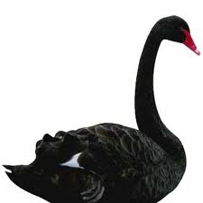
الأزمة المالية العالمية: البجعة السوداء: ونظرية الاحتمالات
5

Slide 6
6

Slide 7
7

Slide 8
طبيعة الأزمة
ولكن كيف حدثت الأزمة؟
معظم الأزمات تبدأ بتكون الفقاعة Bubble وهي تبدأ مع زيادة أسعار الأصول لسلعة معينة، سواء كانت أسهم أو عقارات أو سلع أخرى مقارنة بأخرى مما يشجع على انتقال الموارد تجاهها.
ويبقى هذا الأمر طبيعياً إلى حد ما.
ولكن الأمر لا يبدو طبيعياً عندما تستمر الأسعار في الصعود والتضخم، مما يدفع الأفراد بإعداد أكبر للاستثمار في تلك الأصول، ويخاطرون بأموال أكثر فأكثر.
8

Slide 9
يصاحب استمرار هذه الفقاعة الأمور التالية:
تراكم مفرط في الديون. حيث المستثمر يقترض أموال، فالمزيد من الأموال للشراء خلال فترة الفقاعة.
نمو مفرط في تسهيلات الائتمان (Credit) وهذه نتيجة لتراخى إجراءات الرقابة في القطاع المالي أو وجود سياسة توسعية نقدية للسياسة النقدية.
ولقد حدث هذا الأمر في الولايات ابتداءً منذ عام 2006 في قطاع العقار وشكل ارتفاع أسعار العقار المستمر الديناميكية التي خلقت الفقاعة.
9

Slide 10
ولكن عندما تزايد العرض على الطلب. وتراجعت الثقة في استمرار ارتفاع الأسعار ، و أصبح الاقتراض صعباً. وأصبح الحال مثل النار التي تحتاج إلى مزيد من الأوكسجين حتى تستمر، فإن الفقاعة كانت تحتاج إلى مزيد من الديون، والتسهيلات الائتمانية، وزيادة عرض النقود. ولكن عندما توقف كل هذا، بدأت البنوك باستدعاء المقترضين لوضع مزيداً من النقود أو الضمانات للتعويض عن تراجع أسعار العقار (Margin Call). مما اضطر بعض المقترضين إلى بيع عقاراتهم بأسعار منخفضة جداً (Fire - Sale).
10

Slide 11
وعليه، أدى هذا الوضع إلى خلق حالة الفزع Panic وهو الخوف المفاجئ بدون سبب والتحول السريع من الأصول الأقل سيولة إلى الأصول الأكثر سيولة.
وهكذا حدثت أزمة الائتمان (Credit Crisis) ويصور الشكل التالي تطور أسعار العقار في الولايات المتحدة الأمريكية.
11

Slide 12
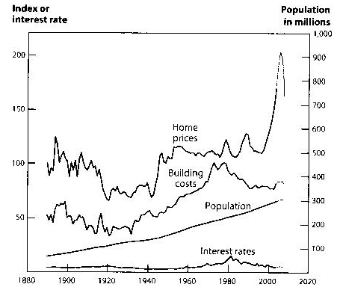
12

Slide 13
وكان يمكن ان يبقى الأمر عند هذا الحد، اي أزمة ائتمان. ولكن ما حدث هو ان أزمة الائتمان تطورت إلى أزمة مالية طالت النظام المالي العالمي.
ويرجع سبب هذا الأمر، في الواقع، الى التطور الابتكاري الذي صاحب الرهون العقارية، حيث ثم تحويلها إلى ما يطلق عليه بسندات الرهون العقارية.
13

Slide 14
 | Change from 2008
GCC | 0.7 | -5.7
Bahrain | 3.0 | -3.1
Kuwait | -1.6 | -7.9
Oman | 4.1 | -3.7
Qatar | 11.5 | -4.9
Saudi Arabia | -0.9 | -5.3
UAE | -0.2 | -7.6
Table: Real GDP Growth: Sources: IMF Central Asia and Middle East Regional Economic Outlook, October 2009.
14

Slide 15
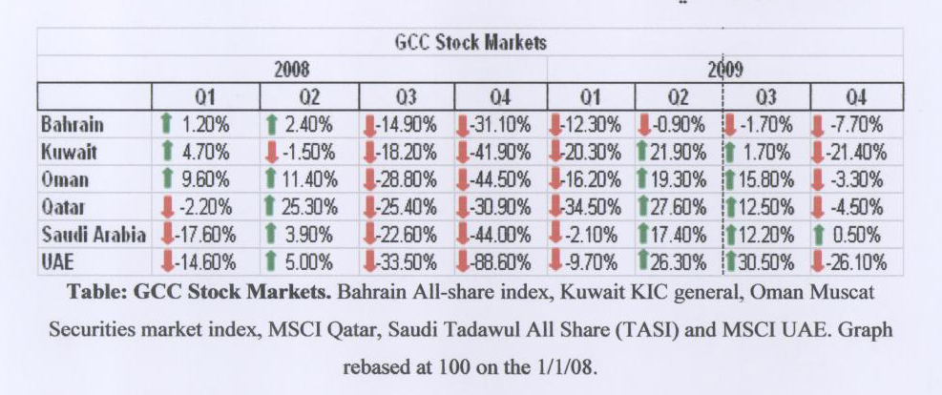
15

Slide 16
ما هي نتائج هذه الأزمة وكيف يتم التعامل معها؟
معظم النقاشات الدائرة حالياً حول الأزمة الاقتصادية العالمية يتم عادة مقارنتها بالكساد العظيم الذي حدث في ثلاثينات القرن الماضي.
فماذا حدث في فترة الكساد العظيم؟
يعتبر الكساد العظيم أطول فترة كساد وأكثرها قسوة أصاب العالم الغربي.
ولقد بدأ في الولايات المتحدة الأمريكية في قطاع الأسهم في أكتوبر 1929. ولقد انتظر هذا القطاع 25 سنة حتى يرتفع مؤشر Dow jones الصناعي إلى مستوى 1929.
16

Slide 17
وتراجع الإنتاج الصناعي إلى النصف.
وأنخفض وسيط دخل الفرد إلى مستوى النصف.
وارتفع معدل البطالة إلى 25% بمعنى أن هناك عاطل واحد لكل أربع عمال أمريكيين.
وعليه، تراجع الناتج المحلي الإجمالي الأمريكي بما يعادل 27% في الفترة من 1929 – 1933.
ولقد استطاعت الولايات المتحدة الأمريكية الخروج من هذه الأزمة في عهد روزفلت (1933) حيث دشن مرحلة جديدة من الاصلاحات الاقتصادية أطلق عليها الصفقة الجديدة (New Deal).
17

Slide 18
ولم يعود الاقتصاد إلى وضعه ما قبل 1929 الا ما بعد الحرب العالمية الثانية، وذلك نتيجة للانفاق الحكومي الكبير لمستلزمات الحرب.
والسؤال المطروح حالياً: هل يحتاج الاقتصاد الأمريكي وكذلك الاقتصاد الأوروبي إلى حرب معاصرة للخروج من أزمته المالية الراهنة؟
18

Slide 19
 | 1929 1933 (billions of 1929 dollars)
Consumption expenditure | 77 | 64
Imports | 6 | 4
Investment | 17 | 3
Government expenditure | 10 | 10
Exports | 6 | 6
GDP | 104 | 76
Source of data: bureau of Economic Analysis.
19

Slide 20
وعليه، فإن السياسة الاقتصادية في الولايات المتحدة وكذلك في الدول الأوروبية بشكل خاص اتسمت بالتدخل في الاقتصاد وذلك عبر السيطرة على بعض البنوك الفاشلة أو شراء الديون المشكوك في تحصيلها أو ضخ مزيداً من الأموال في الاقتصاد. وهي دروس وعبر تم استيعابها من فترة الكساد العظيم.
وتبعاً لذلك، فإن ميزانيات هذه الدول أصبحت تعاني من عجوزات وتراكمت الديوان العامة وشكلت عبء كبير في قدرة هذه الدول على الإيفاء بالتزاماتها الاجتماعية.
20

Slide 21
وتشهد أوروبا بشكل واضح هذه الإشكالية. وتحولت الأزمة الاقتصادية إلى أزمة اقتصاد سياسي في بعض الدول وخاصة في دول مثل اليونان (الدين العام 135%) وايطاليا (الدين العام 120%) ودول أخرى في الطريق.
يبقى القول بان هناك من يجادل بان هذه الأزمة الاقتصادية هي ليست أزمة اقتصادية ولكن تراكم لمجموعة أزمات في الاقتصاد، والأخلاق، والسياسة. وهناك من يرى بان هذه الأزمة هي نتيجة لثلاثة عقود من هيمنة اقتصاد السوق وتراجع دور الدولة في الرقابة والأشراف والحوكمة .
21

Slide 22
جدول الدين العام في مجموعة مختارة من دول العالم لعام 2011
الدين العام % من GDP | الدولة
200.5% | اليابان | (1)
143.4% | لبنان | (2)
135.2% | اليونان | (3)
129.1% | ايسلند | (4)
120% | ايطاليا | (5)
101.9% | بلجيكا | (6)
96.7% | سنغافورة | (7)
Sources: The Economist
22

Slide 23
وبالتالي من الأهمية العودة إلى الاقتصاد المختلط وتوازن دور الدولة مع دور السوق في إدارة الاقتصاد.
ويبقى القول بان الجدل لازال مستمراً حول مسببات ونتائج هذه الأزمة. ولكن يوجد هناك اتفاق بان هناك ولادة جديدة لمرحلة جديدة للتاريخ الاقتصادي العالمي.
23

Slide 24
والشكر الجزيل
لحسن استماعكم

